Slide 1

TOÁN RỜI RẠC
LOGO KHOA
Khoa Công Nghệ Thông Tin
TS. Nguyễn Văn Hiệu

Slide 2
TOÁN RỜI RẠC
Bài 2: Bài toán đếm

Slide 3

Nội dung
Nguyên lý cộng
Nguyên lý nhân
Chỉnh hợp lặp
Chỉnh hợp không lặp
Tổ hợp
Hoán vị lặp
Tổ hợp lặp
Bài tập
Nguyên lý bù trừ

Slide 4
Nguyên lý cộng
Nếu A và B là hai tập hợp rời nhau thì
N(A∪ B)= N(A) + N(B)
Nếu { A₁, A₂, ..., A_{k} } là một phân hoạch của X thì
N(X)= N(A₁) + N(A₂) + … + N(A_{k})
Nếu A là một tính chất trên X thì
N(A)= N(X) - N( A )

Slide 5
Ví dụ 1
Vào năm 2022 Việt nam cử một đoàn vận động viên tham gia thi đấu cờ tướng và cờ vua tại thế vận hội Olympic, mỗi vận động viên chỉ được phép thi đấu một nội dung, số nam tham gia có 10 người, số vận động viên thi cờ tướng cả nam lẫn nữ có 14 người, số nữ thi cờ vua bằng số nam thi cờ tướng.
Hỏi toàn đoàn có bao nhiêu người? (Yêu cầu trực quan)

Slide 6
Ví dụ 1
Toàn đoàn
Nam (10)
Nữ
Cờ tướng
Cờ vua
Cờ tướng
Cờ vua
14
=

Slide 7
Ví dụ 2
Tính giá trị của s:
s = 0;
for( i = 0; i <10 ; i ++) s += 1;
for( j = 0; j < 20; j++) s += 1;
for (k = 0; k <30; k++) s += 1;

Slide 8
Ví dụ 2
s = ?
for( i = 0; i <10 ; i ++)
s += 1;
for( j = 0; j < 20; j++)
s += 1;
for (k = 0; k <30; k++)
s += 1;
ĐS: 60

Slide 9
Nguyên lý nhân
Thủ tục có 2 công việc nối tiếp nhau (a₁, a₂), để hoàn thành công việc a₁ có n₁ cách. Ứng với mỗi cách thực hiện a₁ có n₂ cách thực hiện công việc a₂.
Để hoàn thành thủ tục nêu trên có n₁. n₂ cách.
Hệ quả: Thủ tục có k công việc nối tiếp nhau, thì
N(A₁× A₂ × …× A_{k} ) = N(A₁) . N(A₂) . … . N(A_{k})

Slide 10
Ví dụ 3
Số hành trình có thể đi từ Hà Nội đến Sài Gòn ?
Từ Hà nội đền Đà nẵng có 3 cách:
Máy bay;
Ô tô;
Tàu hỏa;
Từ Đà nẵng đến Sài gòn có 4 cách:
Máy bay;
Ô tô ;
Tàu hỏa;
Tàu thủy.;
Notes:
Mỗi cách đi từ Hà nội đến Sài gòn qua Đà Nẵng được xem gồm 2 chặng
Hà Nội – Đà Nẵng
Đà Nẵng - Sài Gòn

Slide 11
Ví dụ 3
ĐN
SG
HN
Chặng 1
Chặng 2

Slide 12
Ví dụ 4
Tính giá trị của S:
S = 0;
for( i = 0; i <10 ; i ++)
for( j = 0 ; j <20 ; j++)
for (k= 0 ; k <30; k++) S += 1;

Slide 13
Ví dụ 4
for( S=0, i = 0; i <10 ; i ++)
for( j = 0; j < 20 ; j ++)
for(k= 0; k < 30 ; k ++)
S+=1
ĐS: 6000

Slide 14
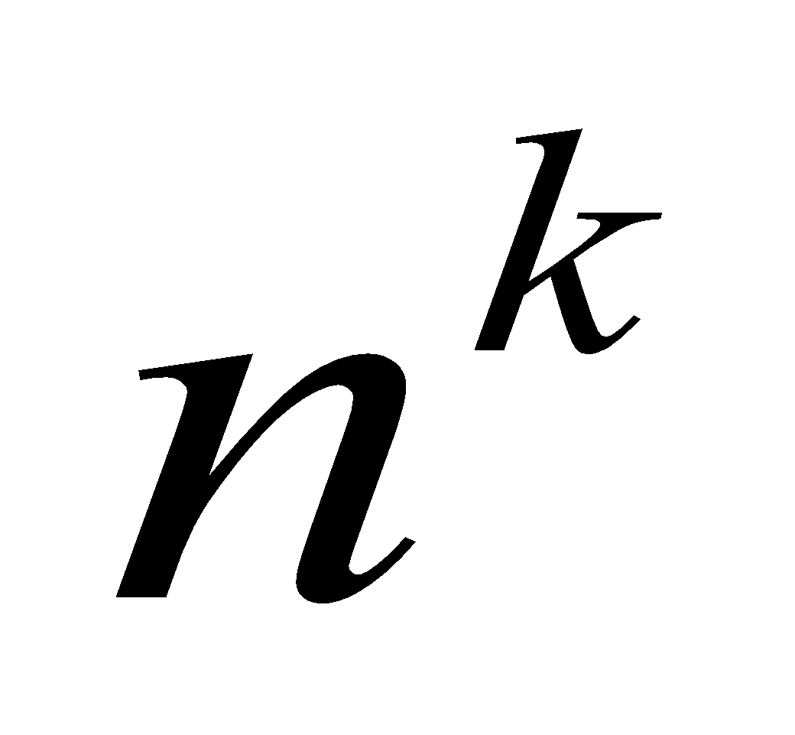
Chỉnh hợp lặp
Một chỉnh hợp lặp chập k của n phần tử là một bộ có thứ tự gồm k phần từ lấy từ n phần tử, trong đó các phần tử có thể lặp.
Số tất cả chỉnh hợp lặp chập k của n phần tử là:
Đếm số chỉnh hợp lặp chập 2 của tập X ( tập 3 phân tử)
X = {a, b, c}

Slide 15
Ví dụ 5
Đếm số hàm số từ tập k phần tử vào tập n phần tử
N
K
f = (f1, f2, …, fk).
fi có n giá trị.
DS: n mũ k

Slide 16
Ví dụ 5
Đếm số tập con của một tập gồm n phần tử?
X = {x1,x2,…,xn},
Tập con A thuộc X: b =(b1,b2,…,bn)
Notes:
Vi dụ 3: Giả sử tập X có n phần tử là {x1,x2,…,xn},
Biểu diền một tập con A thuộc X bằng một dãy nhị phân độ dài n : b =(b1,b2,…,bn)
bi =0 nếu xi không thuộc A
bi =1 nếu xi thuộc A
Từ đó có số tập nhận được là 2 mũ n

Slide 17
Chỉnh hợp không lặp
Một chỉnh hợp không lặp chập k của n phần tử là một bộ có thứ tự gồm k phần tử lấy từ n phần tử, trong đó các phần tử không được lặp.
Số chỉnh hợp không lặp chập k của n phần tử:
n*(n-1)*....(n-k+1), với k <=n
Đếm số chỉnh hợp không lặp chập 2 từ tập 3 phân tử
X = {a, b, c}

Slide 18
Tổ hợp
Tổ hợp không lặp
Tổ hợp chập k của n phần tử là một bộ không có thứ tự gồm k thành phần khác nhau lấy từ tập n phần tử.
Số tổ hợp chập k của n phần tử là C(n,k) = C_{n}^{k}

Slide 19
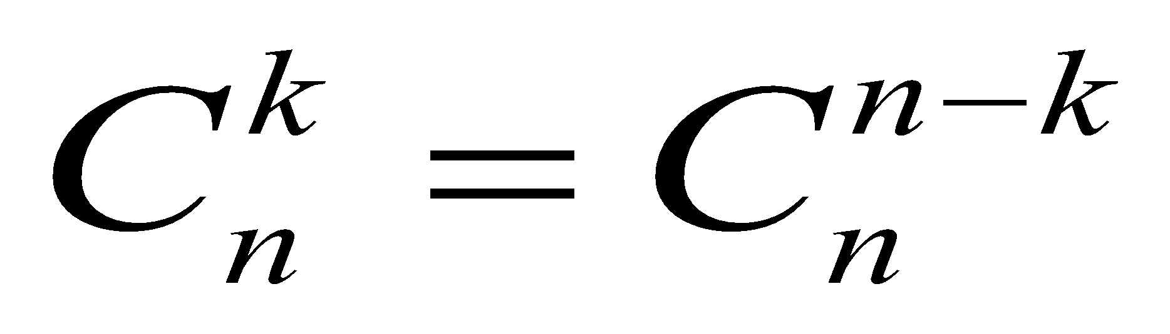
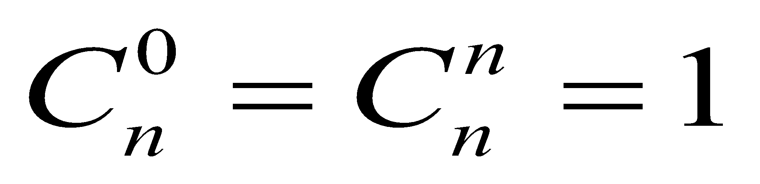
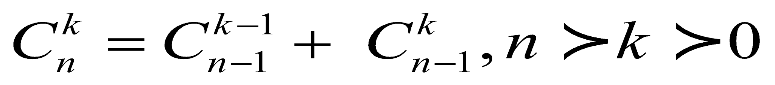
Tổ hợp
Tính chất đối xứng
Điều kiện đầu
Tính đệ quy

Slide 20
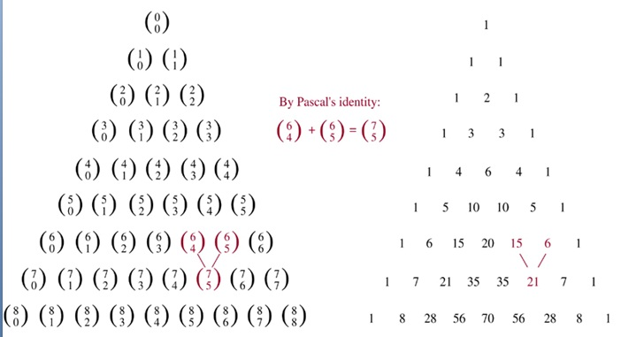
Tổ hợp
Notes:
Mỗi dòng ứn với n = 0,1,…,n
Trên mỗi dòng k chạy từ 0,…n

Slide 21
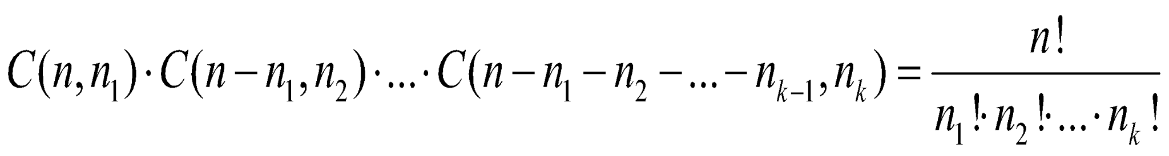
Hoán vị lặp
Cho n phần tử trong đó
có n₁ phần tử như nhau thuộc loại 1,
có n₂ phần tử như nhau thuộc loại 2,
………………………………………. ,
có n_{k} phần tử như nhau thuộc lại k.
Một cách sắp xếp n phần tử trên gọi là một hoán vị lặp.
Tổng số hoán vị lặp của n phần
Notes:
Gọi S = S1S2...Sn là một hoán vị của n phần tử trên,
Có C(n,n1) cách chọn n1 vị trí để đặt các phần tử loại 1
Sau khi đặt các phần tử loại 1, có C(n-n1,n2) cách chọn n2 vị trí để đặt các phần tử loại 2.
.............................sau khi đã đặt xong phần tử loại 1, loại 2,...., loại k-1 , Có C(n-n1-...-nk-1,nk) cách chọn vị trị để đặt các phần tử loại k.
Áp dụng nguyên lý nhân. Số hoán vị lặp trên là

Slide 22
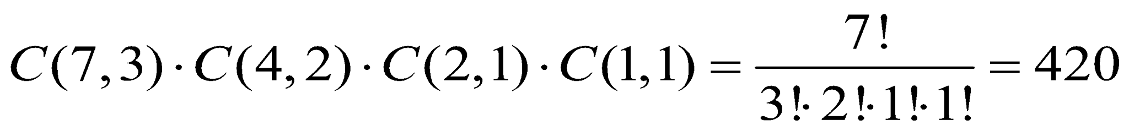
Ví dụ 6
3 S
2 C
1 U
1 E
SUCCESS.
C(7,3)- chọn 3 vị trí cho kí tự S, còn lại 4 vị trí
C(4,2) – chọn 2 vị trí cho ký tự C, còn 2 vị trí
C(2,1)- chọn 1 vị trí cho ký tự U, còn lại 1 vị trí
C(1,1)- chọn 1 vị trí cho ký tự S
7!

Slide 23
Tổ hợp lặp
Hãy đếm cách mua mâm ngũ quả từ 3 loại: Cam, Quýt và Xoài
Phân tích
Mỗi loại cam, quýt và xoài có nhiều hơn 5 quả
Hai quả cùng một loại thì không phân biệt được.
Đếm cách mua mâm ngũ quả (7 phút ):

Slide 25
Tổ hợp lặp
Phương pháp truyền thống
Sử dụng hoán vị lặp ( để kiểm tra)
Khai triển theo C| Q| X
C | Q | X
5 | 0 | 0
... | ... | ...
ĐS: 21

Slide 26
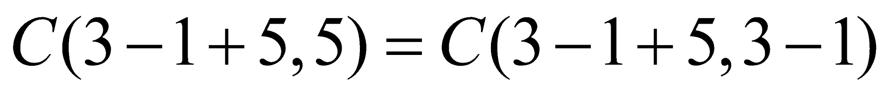
Tổ hợp lặp
5 quả biểu diễn: 5 ngôi sao 3 loại biểu diễn: 2 vách ngăn

Slide 27
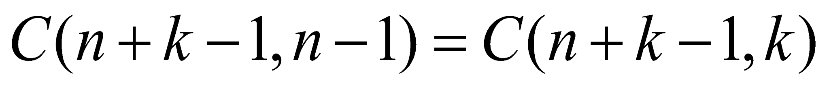
Tổ hợp lặp
Cho n loại, mỗi loại có không ít hơn k phần tử:
Một tổ hợp lặp chập k từ n loại – một bộ không có thứ tự k phần tử lấy từ n loại (các phần tử có thể lặp, k >n)
Số tổ hợp lặp chập k của n loại:

Slide 28
Ví dụ 7
Đếm số cách rút 5 tờ tiền từ két đựng tiền với các khe
(5.000đ, 10.000đ, 20.000đ, 50.000đ, 100.000đ, 200.000đ, 500.000đ).
Phân tích:
Thứ tự các tờ tiền được chọn là không quan trọng;
Tờ tiền cùng loại là không phân biệt;
Mỗi khe có không ít hơn 5 tờ (giả sử két nhiều tiền :) )

Slide 29
Ví dụ 7
10000đ
20000đ
50000đ
100000đ
200000đ
500000đ
5000đ

Slide 30
Ví dụ 8
Đếm số nghiệm nguyên không âm của phương trình:
x₁ + x₂ + x₃ = 15, x₁ ≥ 0 , x₂ ≥ 0 , x₃ ≥ 0.

Slide 31
Ví dụ 8
Loại 1
x1≤15
Loại 2
x2≤15
Loại 3
x3≤15
C(3+15−1, 15) = C(3+15−1, 2) = 136
Notes:
Mỗi nghiệm của phương trình ứng với một cách chọn 15 phần tử của 3 loại:

Slide 32
Bài tập
Đếm số nghiệm nguyên không âm của phương trình/ bất phương trình:
9.1:
x₁ + x₂ + x₃ = 12 với x₁ ≥ 1 , x₂ ≥ -2 , x₃ ≥3 .
9.2:
x₁ + x₂ + x₃ ≤ 12 với x₁ ≥ 0 , x₂ ≥ 0 , x₃ ≥ 0 .
9.3:
x₁ + x₂ + x₃ = 11 với 3 ≥ x₁ ≥ 0 , x₂ ≥ 0 , x₃ ≥ 0 .

Slide 33

Trao đổi

Slide 34

Bài toán không ưu nhau

Slide 35

Bài toán không ưa nhau
A
B

Slide 36
Bài toán không ưa nhau
A,B
n!
n-1!
n-1!
--
--
AB
BA

Slide 37
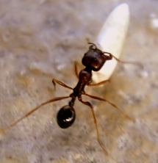
Bài toán kiến tha mồi
(2 x 2)
(2 x 3)

Slide 38
Bài toán kiến tha mồi
n
m

Slide 39
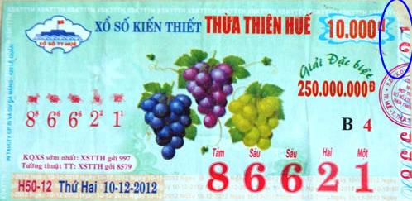
Bài toán “Nên hay không nên:)”

Slide 40
Nguyên lý bù trừ
A₁và A₂ hai tập hữu hạn, A₁∩ A₂ ≠ ☉
Tổng quát: khi A_{i}∩ A_{j} ≠ ☉ mọi i, j
N_{k} là tổng phần tử của tất cả các giao của k tập lấy từ n tập.
N(A₁∪ A₂ ) = N(A₁) + N(A₂) – N(A₁∩ A₂)
A₁
A₂
A₁
A₂
N₁= N(A₁ ) + N(A₂)
N(A₁ ) + N(A₂) – N(A₁∩ A₂)
N(A₁∪…∪A_{n}) = N₁ - N₂ + … +(-1)^{n-1} N_{n}

Slide 41
Nguyên lý bù trừ
A₁
A₁
1
1
2
2
1
1
3
0
A₂
A₃
A₂
A₃
2
1
1
1
A₁
1
1
1
N₁
1
1
1
A₂
A₃
1
1
1

Slide 42
Nguyên lý bù trừ
Đếm số trên X={1,2,…50} không chia hết cho bất kỳ 2, 3, 4 ?
A_{i} = { x € X: x % i ==0 } i=2,3,4.
A₂∪A₃∪A₄ là tập chia hết ít nhất 1 trong 3 số
N (X) - N(A₂∪A₃∪A₄) = N- (N₁ - N₂ + N₃ )

Slide 43
Nguyên lý bù trừ
N = 50 số.
N₁ = N(A₂) + N(A₃) + N(A₄)
= [50/2] + [50/3] + [50/4] = 25 + 16 + 12 =53.
N₂ = N(A₂ ∩ A₃) + N(A₃ ∩ A₄) + N(A₂ ∩ A₄)
= [50/6] + [50/12] + [50/4] = 8 + 4 + 12 = 24.
N₃ = N(A₂ ∩ A₃ ∩ A₄)
= [50/12] = 4.
Kết quả:
50 – ( 53 – 24 + 4 ) = 17 số.

Slide 44
Nguyên lý bù trừ
Xác suất để không một lá thư bỏ trúng địa chỉ. Cho n lá thư và n phong bì ghi sẵn địa chỉ. Bỏ ngẫu nhiên các lá thư vào phong bì.
X – là tập hợp tất cả các cách bỏ thư.
A _{k} – là tính chất lá thư thứ k bỏ đúng địa chỉ.

Slide 45

Nguyên lý bù trừ
Xác suất để không một lá thư bỏ trúng địa chỉ. Cho n lá thư và n phong bì ghi sẵn địa chỉ. Bỏ ngẫu nhiên các lá thư vào phong bì.
X – tập hợp tất cả các cách bỏ thư.
A _{k} – tính chất lá thư thứ k bỏ đúng địa chỉ.

Slide 46
Nguyên lý bù trừ
N_{k} - số cách bỏ n lá thư sao cho có ít nhất k lá thư đúng địa chỉ.
N_{k} = C^{k}_{n} (n-k)! = n!/k!
Số cách bỏ để không lá thư nào đúng địa chỉ
n! - (n!/1! – n!/2! + … +(-1)^{n-1} n!/n! )
= n!(1 - 1/1! +1/2! + … -(-1)^{n-1}/n! )
Kết quả xác suất:
1 - 1/1! +1/2! + … -(-1)^{n-1}/n!

Slide 47
Tóm lại
Nguyên lý cộng - Nguyên lý nhân
Chỉnh hợp lặp -Chỉnh hợp không lặp
Hoán vị - Hoán vị lặp
Tổ hợp -Tổ hợp lặp
Nguyên lý bù trừ.

Slide 48
Cảm Ơn!

